Slide 1

DIPLOMADO EN DERECHO ELECTORAL
MÓDULO:
CANDIDATURAS INDEPENDIENTES
Yolidabey Alvarado de la Cruz
Magistrada Electoral

Slide 2

¿Cuáles son los temas que se abordarán en este módulo?

Slide 3

¿Qué son las candidaturas independientes?
Proceso electoral
2017-2018
Reconocimiento constitucional y legal
Derechos y prerrogativas
Proceso de selección de candidatos independientes
Financiamiento y fiscalización

Slide 4

¿Qué son las candidaturas independientes?

Slide 5

Las candidaturas independientes son aquellas postulaciones a cargos públicos, en las que los partidos políticos no toman parte de ninguna naturaleza y con ellas los ciudadanos ejercen sus derechos políticos.
LIBRO SÉPTIMO, TITULO I
ART. 280 AL 333 LEPPET

Slide 6

Reconocimiento constitucional y legal de las candidaturas independientes

Slide 7
Candidaturas ciudadanas
(Primeros años de la independencia de México, hasta la promulgación de la Ley Electoral 1911)
Reconocimiento institucional de las candidaturas independientes
(Desde 1911 hasta 1946)
La evolución histórica de las candidaturas, será abordada a partir de cuatro etapas:
Rechazo a las candidaturas independientes
(Desde 1946 hasta 2011)
Reconocimiento constitucional y legal de las candidaturas independientes
(A partir de la reforma de 2012)

Slide 8

CANDIDATURAS CIUDADANAS
De 1810 a 1911 las candidaturas independientes no estuvieron reglamentadas; sin embargo, existieron de facto pues no existían el reconocimiento de los partidos políticos y por lo tanto, tampoco el monopolio en el registro de las candidaturas, así que los candidatos eran postulados por pequeños grupos políticos o de manera independiente.
Desde la Constitución de Cádiz de 1812 hasta la Constitución de 1857, el principal requisito para obtener un puesto de elección popular, era ser originario o, en su caso, vecino del distrito por el que se pretendiera contender.
Durante ese periodo los protagonistas fueron los individuos y no los partidos políticos, hasta 1911 cuando se reconoce legalmente la existencia de los partidos políticos.

Slide 9
RECONOCIMIENTO INSTITUCIONAL DE LAS CANDIDATURAS INDEPENDIENTES (1911 a 1946)
En la Ley Electoral de 1911 se reconoció por primera vez las candidaturas independientes y su derecho a participar en las elecciones en condiciones de igualdad frente a los partidos políticos.
En la Ley Electoral de 1918 se establecieron los requisitos para impulsar las candidaturas independientes, por ejemplo, para postularse al cargo de diputado, se requería el apoyo de cincuenta ciudadanos pertenecientes al distrito y para Senador o Presidente de la República, podía ser de cualquier distrito. También se les pedía un programa político y difundirlo entre la ciudadanía.
Disposiciones que se mantuvieron hasta 1946.
En la Ley Electoral de 1916 y 1917, quedó establecido el derecho de los candidatos independientes a nombrar representantes, impugnar imprecisiones en el padrón electoral, la instalación de casillas y violaciones cometidas durante la elección. Así como el derecho a registrar representantes ante las mesas directivas de casilla.

Slide 10

RECHAZO A LAS CANDIDATURAS INDEPENDIENTES (1946-2011)
La Ley Electoral de 1946, promulgada por Manuel Ávila Camacho, limitó exclusivamente a los partidos políticos el derecho de registrar candidaturas para acceder a los cargos de elección popular.

Slide 11

En 2005, Jorge Castañeda Gutman, presentó una queja ante la CIDH, que determinó que los Estados gozan de libertad en la configuración del sufragio pasivo, aunque obligó al Estado mexicano a crear un medio efectivo para la protección de los derechos políticos de los ciudadanos.
En 2005 y 2006, los congresos locales de Sonora y Yucatán, incorporaron a sus legislaciones las candidaturas independientes.
En 2007, se reformó el artículo 116 de la CPEUM, regulándose que tanto las leyes electorales locales como las constitucionales locales establecieran que los partidos tenían reconocido el derecho exclusivo del registro de candidatos.
En 2009, Felipe Calderón Hinojosa, presentó una iniciativa de reforma a la constitución, para establecer el derecho de los ciudadanos para registrarse de manera independiente, con el respaldo del equivalente al menos al 1% de los ciudadanos inscritos en el padrón electoral.

Slide 12

En el proceso electoral 2011-2012, Manuel Jesús Clouthier Carrillo, solicitó su registro como candidato independiente a la Presidencia de la República. Jurisprudencia 11/2012 CANDIDATURAS INDEPENDIENTES. SU EXCLUSIÓN EN EL SISTEMA ELECTORAL FEDERAL NO VULNERA DERECHOS FUNDAMENTALES

Slide 13

Candidaturas independientes a partir de las reformas de 2012

Slide 14
RECONOCIMIENTO CONSTITUCIONAL Y LEGAL DE LAS CANDIDATURAS INDEPENDIENTES (2012)
En agosto de 2012, se aprobó y publicó el acuerdo que reforma y adiciona el artículo 35 de la CPEUM, reconociendo el derecho de los ciudadanos de solicitar el registro de manera independiente.
No se modificó el artículo 116 de la CPEUM, ya que seguía estableciendo que las constituciones y leyes locales, debían garantizar que los partidos políticos tuvieran reconocido el derecho exclusivo de registro de candidatos.
SIN EMBARGO
Acción de Inconstitucionalidad
(AI 50/2012, 57/2012 y sus acumuladas 58/2012, 59/2012 y 60/2012: 67/2012 y sus acumuladas

Slide 15
En 2014 se reguló a nivel legal la figura de las candidaturas independientes. La LEGIPE reguló las candidaturas independientes para los cargos de Presidente de la República, Diputados y Senadores del Congreso de la Unión, dejando a las legislaturas locales la libertad configurativa para emitir la normatividad aplicable a los candidatos independientes.
En Tabasco, se estableció que sólo se registrará una candidatura independiente para cada cargo de elección popular por el principio de mayoría relativa. El registro es individual, por fórmula o planilla, según corresponda.
ACCION DE INSCONSTITUCIONALIDAD 67/2012 Y SUS ACUMULADOS
De existir más de un aspirante, fórmula o planilla de un mismo cargo de elección popular, será registrado el que obtenga el mayor número de respaldos ciudadanos, en cantidad superior al porcentaje señalado para cada cargo.
ART. 281 LEPPET

Slide 16
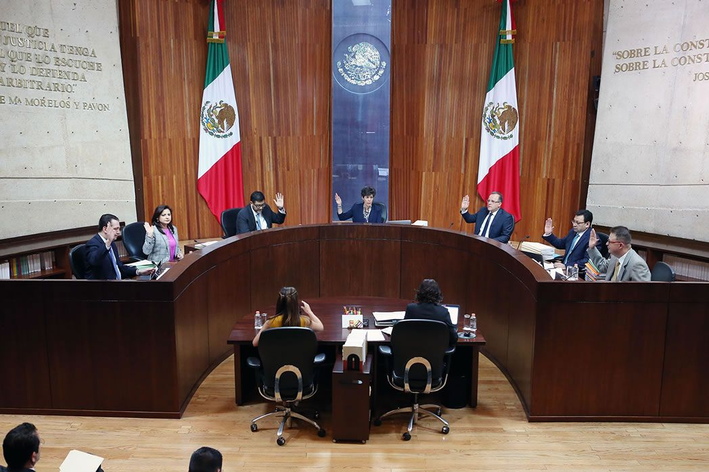

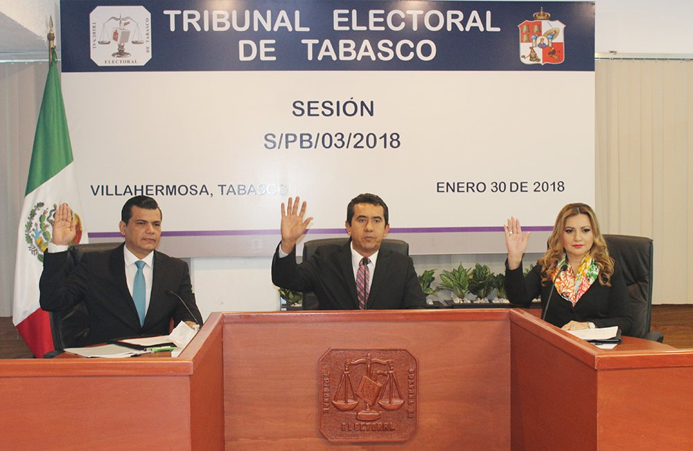
SUP-JDC-1165/2018 y su acumulado
Fecha de resolución: 03 de enero de 2018
TET-JDC-30/2018-I
Fecha: Marzo 2018
TET-JDC-27/2018-I
y TET-JDC-28/2018-I ACUMULADOS.
Fecha de resolución: Abril de 2018

Slide 17

En el caso de la elección de diputados los candidatos independientes deben registrar una fórmula de propietario y suplente, las cuales deben integrarse por dos personas del mismo género. Art. 283 LEPPET
PROPIETARIA
PROPIETARIO
O
SUPLENTE
SUPLENTE

Slide 18


En el caso de la elección de senadores deben registrar una lista con dos fórmulas colocadas en orden de prelación (Art.363.1. LEGIPE)
1RA. FÓRMULA
2DA. FÓRMULA
1RA. FÓRMULA
2DA. FÓRMULA
PROPIETARIO(A)
PROPIETARIO(A)
SUPLENTE
SUPLENTE
SENTENCIA SG-JDC-10932/2015
Se inaplicó el artículo 14.5 de la LEGIPE, que establece que propietario y suplente deben ser del mismo género, permitiendo que Manuel Jesús Clouthier Carrillo integrara una fórmula al cargo de diputado federal junto con María del Roció Zazueta.

Slide 19
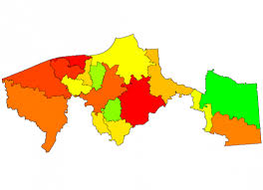
PROCESO DE SELECCIÓN DE CANDIDATURAS INDEPENDIENTES (TABASCO)

Slide 20
Convocatoria
Manifestación de intención
ETAPAS DEL PROCESO
Obtención de apoyo ciudadano
Registro de candidatos(as)

Slide 21

CONVOCATORIA
Debe ser publicada a más tardar el 1º de diciembre del año anterior al de la elección.
Debe establecer las bases y lineamientos para la participación de candidatos independientes, así como señalarse los cargos de elección popular a los que pueden aspirar.
Debe señalarse los requisitos que deben cumplir, la documentación comprobatoria requerida, la fecha de inicio del plazo para recabar el apoyo ciudadano, los topes de gastos que pueden erogar y los formatos para ello.

Slide 22
MANIFESTACIÓN DE LA INTENCIÓN
Los aspirantes a candidatos independientes deben manifestar ante el secretario ejecutivo del Instituto Estatal su interés de participar en el proceso de selección, utilizando el formato correspondiente.
MANIFESTACIÓN DE INTENCIÓN
ENTREGA DE CONSTANCIA
CALIDAD DE ASPIRANTES
La manifestación de la intención se realizará a partir del día siguiente al en que se emita la convocatoria y hasta la fecha señalada como inicio del periodo para recabar el apoyo ciudadano . ART. 287.2 LEPPET
Una vez hecha la manifestación de intención, dentro de los dos días anteriores al inicio del periodo para recabar apoyos ciudadanos. Art. 287.3. LEPPET
Una vez recibida la constancia respectiva los ciudadanos adquirirán la calidad de aspirantes.

Slide 23
Con la manifestación de la intención, el candidato independiente debe:
Acreditar la creación de una persona jurídico-colectiva constituida en Asociación Civil, la cual deberá tener el mismo tratamiento que un partido político en el régimen fiscal.
Acreditar su alta ante el Sistema de Administración Tributaria y anexar los datos de la cuenta bancaria abierta a nombre de la persona jurídico-colectiva para recibir el financiamiento público y privado.
JURISPRUDENCIA 2/2015
CANDIDATOS INDEPENDIENTES. EL PLAZO PARA SUBSANAR IRREGULARIDADES EN LA MANIFESTACIÓN DE LA INTENCIÓN DEBE OTORGARSE EN TODOS LOS CASOS.
La autoridad electoral debe requerir al interesado para que subsane las deficiencias dentro de las 48 horas siguientes al requerimiento, incluso cuando la presentación del escrito sea próxima a la culminación del plazo para el registro y no sea dable su desahogo en la fecha límite conforme a las disposiciones normativas.

Slide 24
OBTENCIÓN DEL APOYO CIUDADANO
Los actos tendentes a recabar el apoyo ciudadano, es el conjunto de reuniones públicas, asambleas, marchas y todas aquellas actividades dirigidas a la ciudadanía en general, en el ámbito del estado, distrito o municipio, con el objeto de obtener el apoyo ciudadano en los porcentajes requeridos.
Durante esta etapa los candidatos independientes pueden utilizar exclusivamente recursos privados de origen lícito. Art. 293 LEPPET
Durante esta etapa no pueden contratar propaganda o cualquier forma de promoción personal en radio y televisión. Art.291 LEPPET

Slide 25
Una vez que se cumplan los requisitos, el Instituto Estatal solicitará al INE, a través de la Dirección Ejecutiva del Registro Federal de Electores:
La verificación que se haya reunido el porcentaje de apoyo ciudadano que corresponda, según la elección de que se trate, constatando que los ciudadanos aparecen en el padrón electoral

Slide 26

OBTENCIÓN DEL APOYO CIUDADANO
La etapa de obtención del apoyo ciudadano se despliega en diversas fases:
Obtención, captura y envió de apoyo ciudadano
Dictamen del porcentaje de apoyo ciudadano
Verificación preliminar
Verificación definitiva

Slide 27
Obtención, captura y envió de apoyo ciudadano
Se captura la fotografía de la credencial para votar y la firma del ciudadano que brinda apoyo en el recuadro que manifiesta su apoyo, el cual se almacena en el dispositivo y se le asigna un folio.
CAPTURA:
ENVÍO DE REGISTROS:
Una vez elegida la opción “ENVIÓ DE CAPTURA”, se señala el número de registros enviados al momento y los registros pendientes de enviar, así como, la leyenda que refiere el número de registros enviados exitosamente.
Recibida la información en el servidor central del INE, el sistema emitía un acuse de recibo al aspirante y auxiliar/gestor que contenía únicamente los datos del apoyo ciudadano que había sido ingresado al sistema; es decir, señala el número de registros recibidos, el folio de cada registro recibido y, en su caso, los registros pendientes de enviar. Este es enviado al correo electrónico que los aspirantes proporcionaron para recibir notificaciones.
ACUSE DE RECIBO:

Slide 28
Verificación preliminar
El procedimiento de verificación inicia de manera automatizada a través de los datos capturados por la APP para identificar exclusivamente si se trata de un ciudadano existente en la base de datos del Registro Federal de Electores. La Dirección Ejecutiva del Registro Federal de Electores realiza la verificación de la situación registral en la base de datos de la lista nominal vigente a la fecha en que sean recibidos los apoyos ciudadanos, con corte al último día del mes inmediato anterior. La verificación prevista en los lineamientos se reducía únicamente a que el apoyo ciudadano proporcionado estuviera en la lista nominal, no así a una verificación con el documento base que acreditara dicho respaldo.

Slide 29
El resultado de verificación se refleja en el Portal Web a más tardar dentro de los tres días siguientes a la recepción de la información en el servidor mismo al que tienen acceso los aspirantes por medio de su “ID solicitante”.
PORTAL WEB
(3 DÍAS)
En el caso de que el registro no fuese encontrado en la lista nominal, o bien que los datos extraídos por la APP hubiesen sido editados de manera manual, el registro se remite a la “Mesa de Control” para que de manera ocular un verificador coteje la información capturada con la imagen digitalizada de la credencial para votar y se corrijan posibles inconsistencias para buscar el registro nuevamente en la base de datos, debiéndose reflejar en el portal web el resultado a más tardar diez días después de que ello acontezca.
MESA DE CONTROL
(10 DÍAS)

Slide 30
No se computara los apoyos ciudadanos que se ubiquen en las irregularidades siguientes:
a) El nombre de quien brinde apoyo se presente con datos falsos o erróneos
b) La imagen de la credencial que se presente no corresponda con la credencial para votar vigente.
c) La persona no tenga su domicilio en la demarcación territorial para la que se está postulando la o el aspirante; d) La fotografía de la credencial aparezca en blanco y negro.
e) La persona este de baja de la lista nominal.
f) La persona no sea localizada en la lista nominal.
g) En el caso que se haya presentado por una misma persona más de una manifestación a favor de un mismo aspirante, sólo se computará una.

Slide 31
Verificación definitiva
En esta etapa, se dio a conocer a los aspirantes el resultado obtenido después de la segunda verificación, denominada por la autoridad administrativa como verificación cualitativa, a efecto de que, en un plazo de cinco días, acudieran al INE a hacer valer lo que a su derecho convinieran en relación con los apoyos que presentaron inconsistencias tras esta fase, a fin de estar en aptitud de subsanarlas, previo a la emisión del dictamen sobre el cumplimiento de porcentaje
En esta etapa la revisión final, los actores tienen una audiencia final, que se desarrolla de la siguiente manera: A más tardar siete días posteriores a la conclusión del periodo para recabar apoyo ciudadano, la instancia competente le informa al aspirante el listado preliminar de los apoyos ciudadanos recabados, así como, su situación registral.

Slide 32
Dictamen del porcentaje de apoyo ciudadano
Cumplida todas las fases y concedido el derecho de audiencia se emite el dictamen correspondiente.

Slide 33
ARTÍCULO 290 LEPPET
CARGO | PLAZOS | CANTIDAD DE FIRMAS
GOBERNADOR | 50 DIAS | EL EQUIVALENTE AL 2% DEL PADRON ELECTORAL Y ESTAR INTEGRADA POR ELECTORES DE POR LO MENOS 11 DISTRITOS ELECTORALES LOCALES, QUE SUMEN CUANDO MENOS EL 1% DE CIUDADANOS QUE FIGUREN EN LA LISTA NOMINAL DE ELECTORES EN CADA UNA DE ELLAS.
DIPUTADOS | 30 DÍAS | EL EQUIVALENTE AL 6% DEL PADRÓN ELECTORAL CORRESPONDIENTE AL DISTRITO Y ESTAR INTEGRADA POR CIUDADANOS DE POR LO MENOS LA MITAD DE LAS SECCIONES ELECTORALES QUE SUMEN COMO MÍNIMO EL 1.5% DE CIUDADANOS QUE FIGUREN EN EL PADRÓN ELECTORAL.
REGIDORES | 30 DÍAS | MUNICIPIOS DE HASTA 50,000 ELECTORES: EL 8% MUNICIPIOS DE 50,001 HASTA 100,000 ELECTORES: 6% MUNICIPIOS DE 100,001 HASTA 300,000 ELECTORES: 4% MUNICIPIOS DE 300,001 EN ADELANTE: 3% EN TODOS LOS GRUPOS DE MUNICIPIOS, LAS LISTAS DE RESPALDOS DEBERÁN ESTAR INTEGRADAS POR CIUDADANOS DE POR LO MENOS LA MITAD DE LAS SECCIONES ELECTORALES QUE SUMEN CUANDO MENOS EL 1% DEL PADRÓN ELECTORAL EN CADA UNA DE ELLAS.

Slide 34
DIPUTACIONES
6%
5%
3%
2.5%
2%
1.5%
1%
Tabasco y Tlaxcala
Baja California Sur y Yucatán
Aguascalientes, Baja California, Campeche, Chihuahua, Colima, Durango, Guanajuato, Guerrero, Hidalgo, Edo. De México, Sonora, Veracruz y Tamaulipas.
Querétaro
Chiapas, Ciudad de México, Michoacán, Morelos, Nayarit, Nuevo León, Sn. Luis Potosí, Sinaloa y Zacatecas
Coahuila
Jalisco

Slide 35
GUBERNATURAS
Aguascalientes (porcentaje de firmas declarado inconstitucional por el TEPJF en sentencia SUP- JDC-33/2016)
5%
4%
3%
2.5%
2%
1.5%
1%
0.25%
Baja California Sur (porcentaje de firmas declarado inconstitucional por el TEPJF en sentencia SUP- JDC-1004/2015)
Chihuahua, Colima, Durango, Guanajuato, Guerrero, Hidalgo, Edo. De México, Nuevo León, Puebla, Quintana Roo, Sonora, Tamaulipas, Tlaxcala y Veracruz.
Querétaro
Baja California, Campeche, Ciudad de México, Campeche, Michoacán, Morelos, Nayarit, Sinaloa, Tabasco, Yucatán y Sn. Luis, Potosí.
Coahuila
Jalisco y Zacatecas
Chiapas

Slide 36
AYUNTAMIENTOS
20%
15%
10%
8%
5%
3%
2.5%
2%
1.5%
1%
Tlaxcala
Aguascalientes y Baja California Sur
Campeche, Colima, Durango, Guanajuato, Guerrero, Hidalgo, Edo. De México, Morelos, Puebla, Quintana Roo, Sonora, Tamaulipas, y Veracruz.
Baja California, Querétaro, Zacatecas y Ciudad de México.
Michoacán, Sn. Luis Potosí, Nayarit y Sonora
Coahuila
Jalisco
Chiapas
Yucatán
Tabasco
Chihuahua
Nuevo León

Slide 37
JURISPRUDENCIA 16/2016
CANDIDATURAS INDEPENDIENTES. EL PORCENTAJE DE FIRMAS PARA SU REGISTRO, SE AJUSTA A LOS PRINCIPIOS DE NECESIDAD, IDONEIDAD Y PROPORCIONALIDAD.
Es necesario para demostrar que los aspirantes tienen la necesidad para contender y obtener la mayoría de votos para acceder al cargo público.
Es idóneo, porque permite inferir que quien lo cumple, es una auténtica opción política en una contienda.
Es proporcional, porque evita la proliferación de candidaturas que no tengan viabilidad de competir en una contienda

Slide 38

RESOLUCIONES SOBRE LA OBTENCIÓN DE APOYO CIUDADANO
PLAZOS
APPS
PORCENTAJES
VERIFICACIÓN

Slide 39

USO DE LA APLICACIÓN MÓVIL
TESIS III/2015
CANDIDATURAS INDEPENDIENTES. ES DESPROPORCIONAL EXIGIR A LOS ASPIRANTES A UNA DIPUTACIÓN LA CAPTURA DE LOS DATOS DE LOS CIUDADANOS QUE LOS RESPALDEN EN EL SISTEMA ELECTRÓNICO INFORMÁTICO
El TEPJF determinó que el requisito consistente en la obligación del aspirante a candidato independiente a diputado federal por MR, de capturar los datos de los ciudadanos que lo respalden en el sistema electrónico informático emitido por la autoridad administrativa electoral, es desproporcional.

Slide 40

PLAZOS PARA RECABAR EL APOYO CIUDADANO
SUP-JDC-44/2018 y su acumulado
Fecha de resolución: 26 de febrero de 2018
Se declaró la inaplicación del artículo 201 del Código de Instituciones y Procesos Electorales de Puebla, donde se establecía que los aspirantes a ser candidatos independientes contaban con treinta días, previos al inicio del periodo de registro de candidatos, para recabar el porcentaje de apoyo ciudadano requerido.
La razón principal para la inaplicación de la porción normativa fue la combinación del porcentaje de apoyo ciudadano (3% de firmas), los 30 días como plazo para su obtención, así como el tamaño del listado nominal en el estado de Puebla.

Slide 41

PORCENTAJE DE APOYO CIUDADANO
EXPEDIENTE: TET-JDC-22/2018-I.
FECHA RESOLUCIÓN: 10 ABRIL 2018
Inaplicación del artículo 290, párrafo 2, de la Ley Electoral y de Partidos Políticos, en la porción normativa relativa al 6% del padrón electoral de electores del registro de que se trate.

Slide 42
VERIFICACIÓN (DERECHO DE AUDIENCIA)
SUP-JDC-186/2018 Y SU ACUMULADO

Slide 43
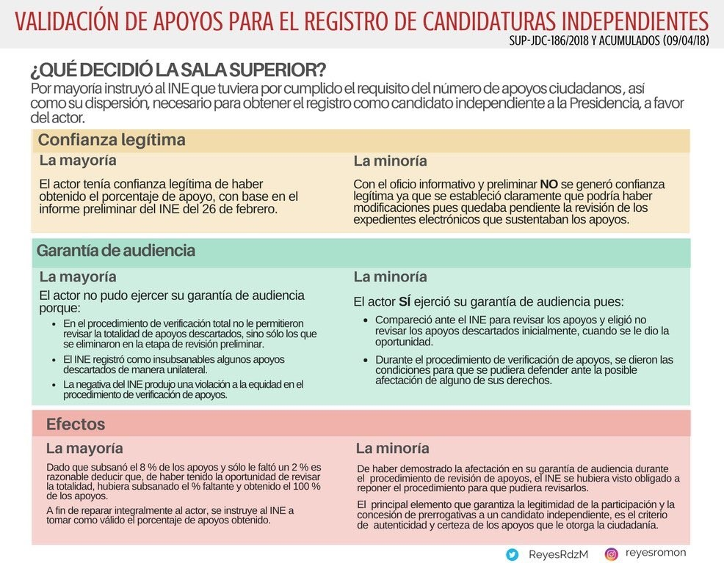

Slide 44
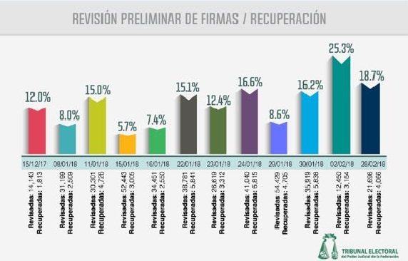

Slide 45
REGISTRO
Las solicitudes de registro que presenten los y las aspirantes a candidaturas independientes deberán exhibirse por escrito ante el Consejo Electoral Distrital correspondiente del Instituto Electoral y de Participación Ciudadana de Tabasco.

Slide 46
El Secretario del Consejo Estatal y los presidentes de los consejos distritales y municipales, deben hacer pública la conclusión del registro de candidaturas independientes, dando a conocer los nombres de los candidatos o fórmulas registradas y de aquéllas que no cumplieron con los requisitos.
Acción de Inconstitucionalidad 22/2014
La SCJN se pronunció sobre la prohibición para sustituir a los propietarios de las fórmulas de diputados o senadores postulados como candidatos independientes.
Los candidatos independientes no pueden ser sustituidos en ninguna etapa del proceso electoral.

Slide 47

¿CUÁLES SON LOS DERECHOS Y PRERROGATIVAS DE LOS CANDIDATOS(AS) INDEPENDIENTES?

Slide 48
DERECHOS Y PRERROGATIVAS (ART. 308 LEPPET)
Los candidatos independientes a Gobernador: Ante el Consejo Estatal y la totalidad de los consejos distritales.
Designar representantes ante los órganos del Instituto Estatal, dentro de los 30 días posteriores a la aprobación de su registro:
Los candidatos independientes a diputados: Ante el Consejo del distrito por el cual se postule.
Los candidatos independientes a regidores: Ante el Consejo municipal que le corresponda.
JURISPRUDENCIA 21/2016
REGISTRO DE CANDIDATURAS INDEPENDIENTES. ES UN ACTO ADMINISTRATIVO ELECTORAL CONSTITUTIVO DE DERECHOS Y OBLIGACIONES, SIN EFECTOS RETROACTIVOS
TESIS LXVI/2015
CANDIDATOS INDEPENDIENTES. ALCANCES DE LOS DERECHOS DE SUS REPRESENTANTES PARA EJERCER SU FUNCIÓN ANTE LAS AUTORIDADES ELECTORALES.

Slide 49
Los candidatos independientes tienen derecho de acceso a radio y televisión solamente durante la campaña electoral. Para la distribución de tiempo aire, todos los candidatos independientes serán tratados como un partido de nuevo registro, participando sólo en la división el 30% de lo 41 minutos diarios de tiempo aire en cada estación de radio y canal de televisión que se distribuye de forma igualitaria. Art. 169.1 y 412.1 LEGIPE
Acceso a la radio y la televisión.
Art. 323 LEPPET
SUP-JDC-214/2018
JURISPRUDENCIA 15/2016. CANDIDATURAS INDEPENDIENTES. EL DERECHO A LAS PRERROGATIVAS DE RADIO Y TELEVISIÓN SE GENERA A PARTIR DE SU REGISTRO FORMAL, POR LO QUE ES IMPROCEDENTE REPONERLAS ANTE REGISTROS SUPERVENIENTES.
Los candidatos independientes pueden difundir propaganda, pero deben tener el emblema y color o colores que los caractericen y diferencien de otros partidos políticos y de otros candidatos independientes, así como la leyenda: “Candidato Independiente”. Art. 327 LEPPET)
Propaganda electoral
Art. 326 LEPPET
TESIS LII/2015. CANDIDATOS INDEPENDIENTES. LA PROPAGANDA ELECTORAL QUE DIFUNDAN DEBE APARTARSE DE LA QUE REALICEN LOS PARTIDOS POLÍTICOS O SUS CANDIDATOS.

Slide 50
Previo a los comicios 2016, el Consejo General del INE, emitió el acuerdo INE/CG192/2016, estableció lineamientos y recomendaciones para los noticiarios respecto de la información y difusión de las actividades de precampaña y campaña.
Se determinó que los partidos políticos y los candidatos pueden ejercer el derecho de réplica respecto de la información inexacta o falsa que difundan los medios de comunicación.
Derecho de réplica
Se instó a los concesionarios que presten el servicio de radiodifusión, a que cuenten con una defensoría de audiencia, que dará seguimiento a las observaciones, quejas, peticiones, etc., ajustándose a los criterios de imparcialidad e independencia

Slide 51
FINANCIAMIENTO
Financiamiento público
ART.319
LEPPET
Financiamiento privado
ART. 313
LEPPET
Se constituye por las aportaciones que realicen el candidato independiente y sus simpatizantes, el cual no podrá rebasar el 10% del tope de gastos de campaña para la elección de que se trate. No pueden recibir donativos en efectivo, metales y piedras preciosas por sí o por interpósita persona.
Para efectos de la distribución del financiamiento público, serán considerados como un partido político de nuevo registro. Del monto que le correspondería a un partido de nuevo registro, para actividades de campaña se distribuirá entre todos los candidatos independientes

Slide 52
CE/2017/029
MONTOS DEL FINANCIAMIENTO PÚBLICO PARA EL SOSTENIMIENTO DE
ACTIVIDADES ORDINARIAS PERMANENTES. ACTIVIDADES ESPECÍFICAS Y DE
CAMPAÑA DE LOS PARTRDOS POLÍTICOS ACREDITADOS ANTE EL PROPIO
INSTITUTO, ASÍ COMO PARA EL CONJUNTO DE CANDIDATOS
INDEPENDIENTES, PARA EL EJERCICIO 2018
QUINTO. De conformidad con lo señalado en el punto 27 de los Considerandos del presente acuerdo, el financiamiento para gastos de campaña del conjunto de candidaturas independientes para el Proceso Electoral Local Ordinario 2017- 2018, es el que se detalla en el siguiente cuadro:
Financiamiento público anual para el sostenimiento de Actividades Ordinarias Permanentes para 2018. | 2% del financiamiento para Actividades Ordinarias. | Financiamiento para gastos de campaña del conjunto de Candidaturas Independientes (50% de financiamiento para Actividades Ordinarias)
$81,952.736.63 | $1,639,054.73 | $819,527.36

Slide 53
Distribución del financiamiento entre los candidatos independientes
Art. 320 LEPPET
33.3%
Diputados
33.3%
Regidores
33.3%
Gobernador
En el supuesto que un solo candidato obtenga su registro para cualquiera de los cargos de diputados y regidores, no podrá recibir financiamiento que exceda del 50% de los montos referidos. Art. 320.2 LEPPET
Tienen la obligación de reembolsar al Instituto el monto del financiamiento público no erogado

Slide 54
TESIS XXI/2015
CANDIDATURAS INDEPENDIENTES. NO LES ES APLICABLE EL PRINCIPIO CONSTITUCIONAL DE PREVALENCIA DEL FINANCIAMIENTO PÚBLICO SOBRE EL PRIVADO, QUE CORRESPONDE A LOS PARTIDOS POLÍTICOS.
JURISPRUDENCIA 7/2016
FINANCIAMIENTO PRIVADO PARA CANDIDATOS INDEPENDIENTES. EL LÍMITE DEL 50% DEL TOPE DE GASTOS DE CAMPAÑA, ES CONSTITUCIONAL

Slide 55
OBLIGACIONES ART. 309 LEPPET
Los aspirantes y candidatos independientes deberán entregar al INE informes sobre los recursos que emplearon en la etapa de obtención de apoyo ciudadano y durante las campañas electorales.
Si bien la ley establece que los informes de ingresos y egresos relativos al periodo de obtención del apoyo ciudadano deben presentarse dentro de los 30 días siguientes a la conclusión de ese periodo.
Fiscalización
Los informes de campaña deben presentarse especificando el origen y destino de los ingresos y gastos del candidato durante la campaña, por periodos de 30 días ante la UTF y dentro del plazo de 3 días después a la conclusión de cada periodo
Las sanciones van desde amonestación, multa de hasta 5,000 días, a la pérdida del registro
En el proceso 2014-2015 no se impusieron sanciones monetarias a candidatos independientes, pero en el proceso 2015-2016, el INE modifico su criterio y la multa en conjuntó de los candidatos independientes ascendió a 12.9 millones de pesos

Slide 56
DEVOLUCIÓN DE RECURSOS
De acuerdo al Reglamento de Fiscalización, los partidos políticos y candidatos independientes deben devolver al INE u OPLE correspondiente, el monto total del financiamiento público para campaña que hubieran recibido y no hayan utilizado.
ACUERDO INE/CG471/2016
Cuando no efectúen el reintegro a la Tesorería de la Federación y en el caso local, a su similar, la Unidad Técnica de Fiscalización deberá informar al SAT a efecto que el adeudo se clasifique y tenga tratamiento de un crédito fiscal

Slide 57
Las candidaturas independientes y la representación proporcional
En el artículo 282.2. LEPPET se establece que no procederá en ningún caso el registro de candidaturas independientes por el principio de representación proporcional.
Expediente SM-JDC-535/2015
La Sala Regional Monterrey, inaplicó artículos de la Ley Electoral del estado de Nuevo León, que prohibía la postulación de candidatos independientes como regidores de RP.
SUP-REC-564/2015 Y ACUMULADOS
La Sala Superior confirmó la resolución al considerar que tal restricción violaba el derecho a ser votado al excluirlos de la posibilidad de acceder a todos los cargos de elección popular, vulneraba el carácter igualitario del voto y contravenía las finalidades del principio de representación proporcional.
JURISPRUDENCIA 4/2016
CANDIDATURAS INDEPENDIENTES. LAS RELACIONADAS CON LA INTEGRACIÓN DE AYUNTAMIENTOS, TIENEN DERECHO A QUE SE LES ASIGNEN REGIDURÍAS POR EL PRINCIPIO DE REPRESENTACIÓN PROPORCIONAL

Slide 58
Tabasco
ACUERDO CE/2017/044
LINEAMIENTOS APLICABLES PARA LA POSTULACIÓN Y REGISTRO DE CANDIDATURAS INDEPENDIENTES PARA EL PROCESO ELECTORAL LOCAL ORDINARIO 2017- 2018

Slide 59
CANDIDATURAS INDEPENDIENTES EN LOS PROCESOS ELECTORALES 2014-2015

Slide 64
CANDIDATURAS INDEPENDIENTES EN LOS PROCESOS ELECTORALES 2017-2018

Slide 65
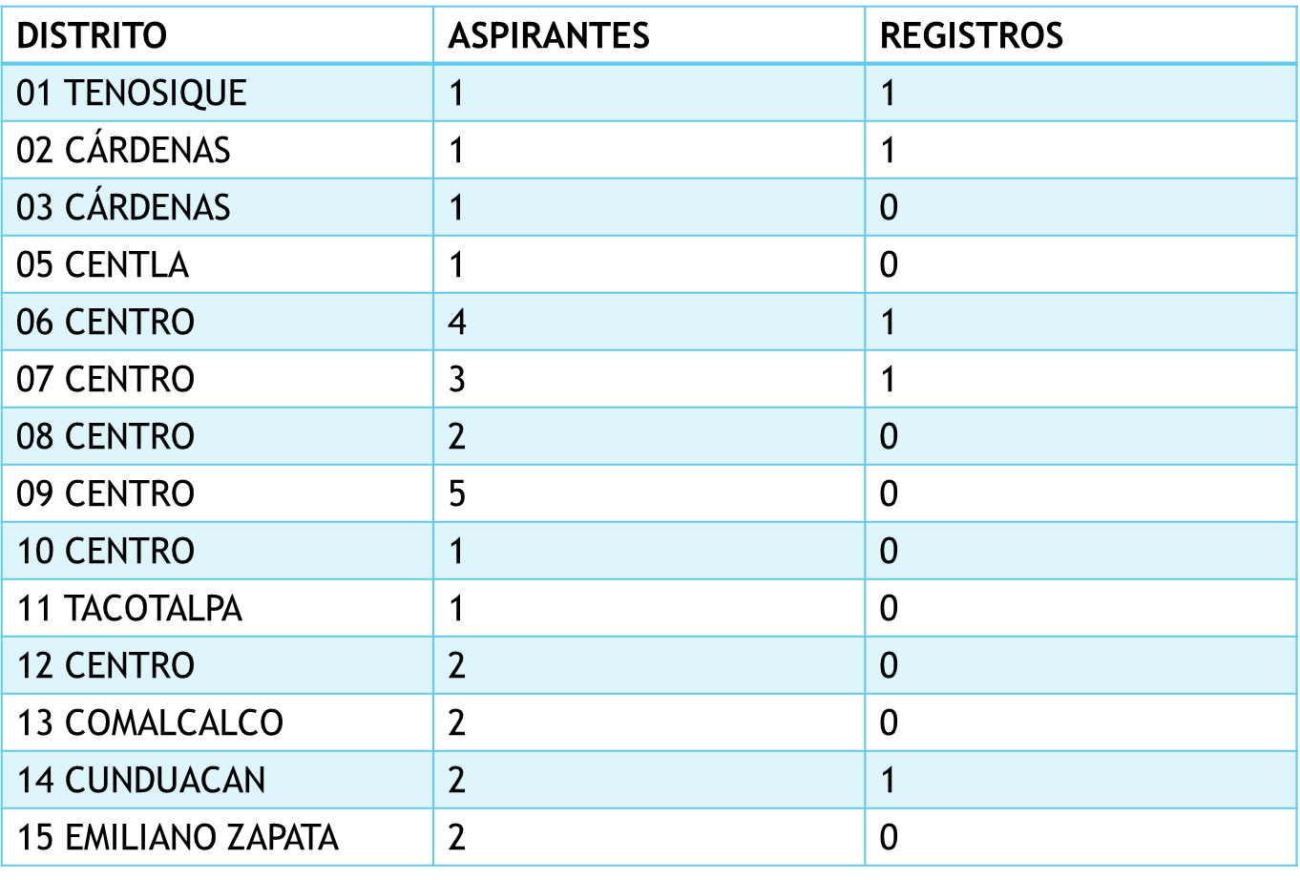
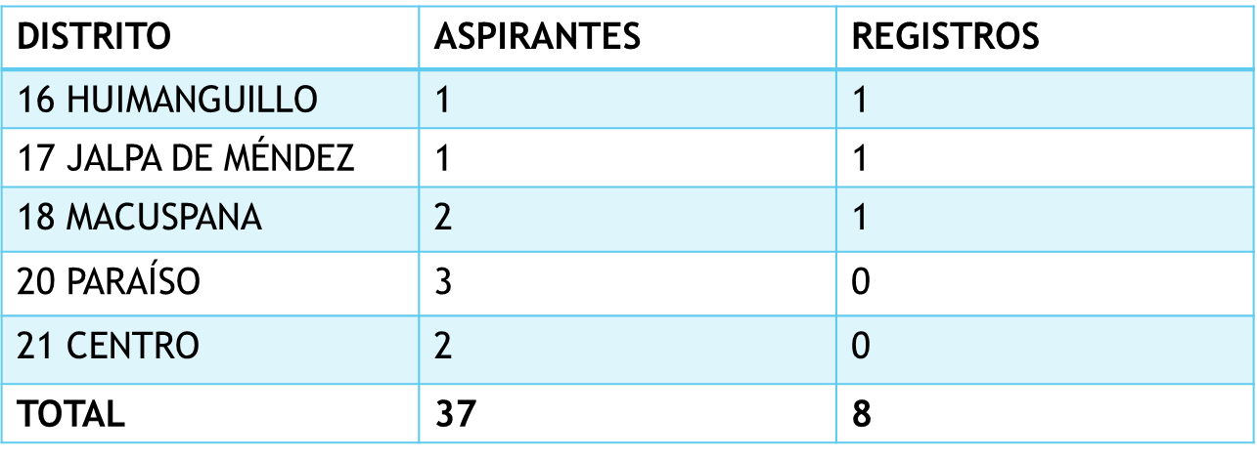
DIPUTACIONES LOCALES
ASPIRANTES
REGISTROS
37
8

Slide 66
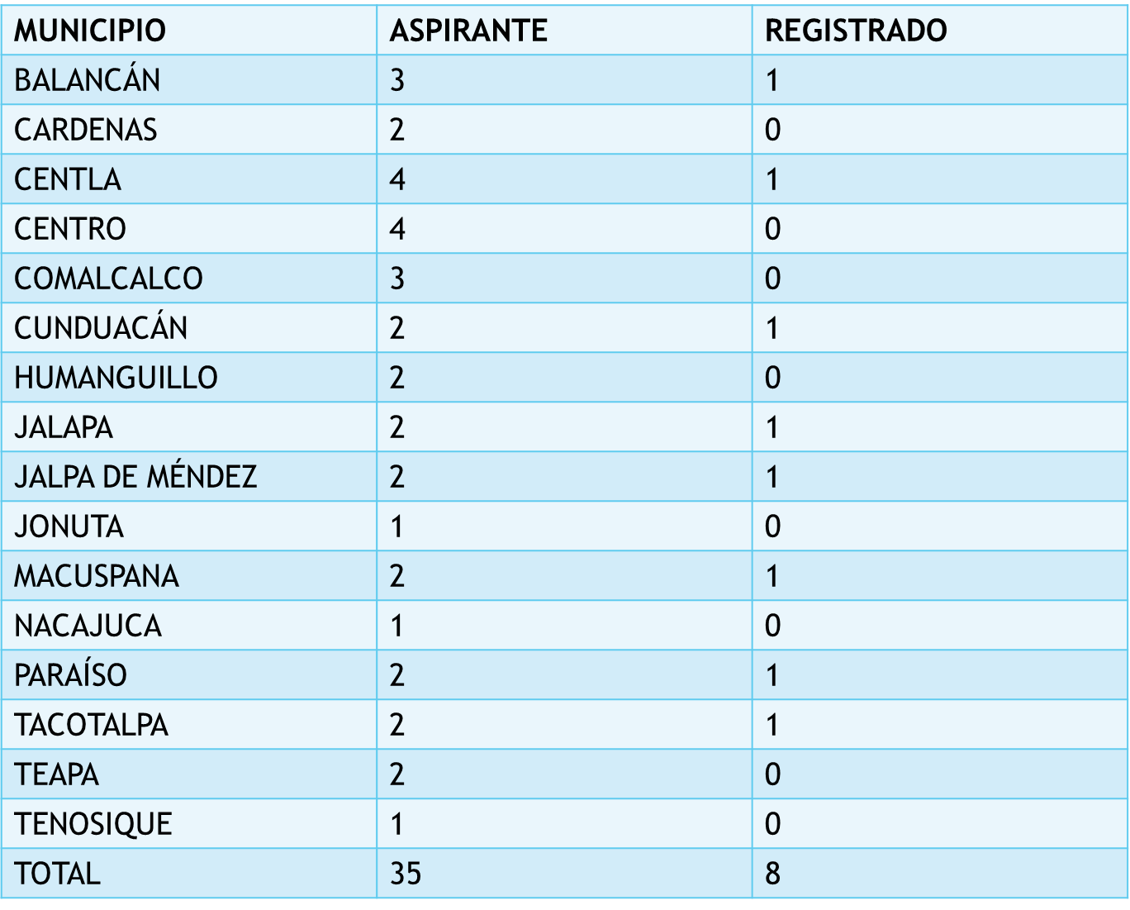
A
35
REGIDURÍAS
R
8

Slide 67
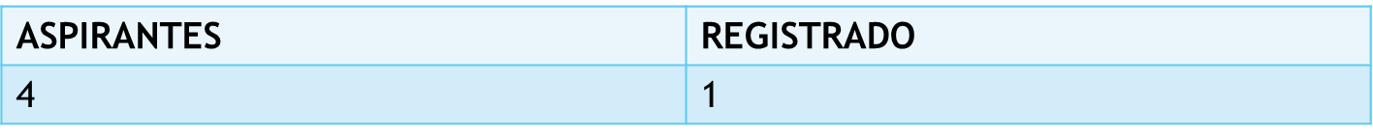
GUBERNATURA
ASPIRANTES
REGISTROS
4
1

Slide 68
¡GRACIAS!

